Slide 1
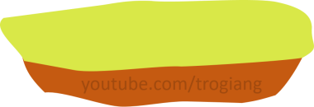
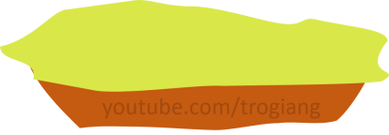
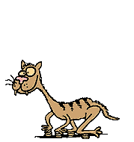
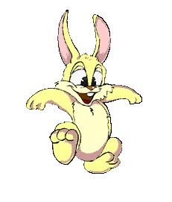
CHÚC MỪNG ĐỘI BẠN THỎ
CONGRATULATIONS RABBIT TEAM
CHÚC MỪNG ĐỘI BẠN CỌP
CONGRATULATIONS TIGER TEAM
5
5
4
4
3
3
2
2
AI LÊN CAO HƠN
1
1

Slide 2
RABBIT TEAM
Nhà nước đầu tiên của ta có tên là gì?
Văn Lang

Slide 3
RABBIT TEAM
Đất nước ta có hình dạng giống chữ gì?
Chữ S

Slide 4
RABBIT TEAM
Đâu là số tỉnh, thành phố của nước ta: 62,63,64,65?
63

Slide 5
RABBIT TEAM
Tháng nào trong năm không bao giờ có ngày 30?
Tháng 2

Slide 6
RABBIT TEAM
Hãy dịch câu tiếng Anh sau sang tiếng Việt:
Many thanks! Bets wishes to you!
Cảm ơn nhiều! Những lời chúc tốt đẹp nhất đến bạn!

Slide 7
TIGER TEAM
Các vua Hùng đã đóng đô ở đâu?
Bạch Hạc – Phú Thọ

Slide 8
TIGER TEAM
Điểm cực Nam của nước ta nằm ở tỉnh nào?
Cà Mau

Slide 9
TIGER TEAM
Hòn đảo nào lớn nhất Việt Nam?
Đảo Phú Quốc (Đảo Ngọc)

Slide 10
TIGER TEAM
Thăng Long là tên có từ triều đại nào?
Triều Lý

Slide 11
TIGER TEAM
Hãy dịch câu sau sang tiếng Việt:
So sorry! I’m busy!
Rất xin lỗi! Tôi đang bận!

Slide 12
next lesson
NỘI DUNG TIẾP THEO CỦA BÀI HỌC
dạy thật tốt bạn nhé

Slide 13
SƯU TẦM: ĐOÀN VĂN DOANH, NAM TRỰC, NAM ĐỊNH
LINK NHÓM DÀNH CHO GV BỘ MÔN VẬT LÝ TRAO ĐỔI TÀI LIỆU VÀ CHUYÊN MÔN CT 2018
https://www.facebook.com/groups/299257004355186

